Slide 1

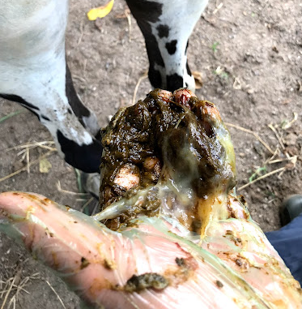
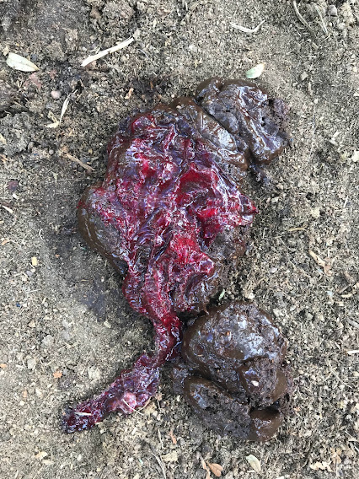


IMPORTÂNCIA DA AVALIAÇÃO DAS FEZES NO EXAME CLÍNICO DE BOVINOS
Eduardo Zache, Nicoly Nayana Marcom, José Augusto Bastos Afonso, Maria Isabel de Souza, Natália Geovana Tonel e William Larsen Rodrigues
Zache Centro Veterinário, Planalto-PR; Clínica de Bovinos de Garanhuns, campus Garanhuns -UFRPE
INTRODUÇÃO ______________________________________
A avaliação das características físicas das fezes faz parte do exame físico dos bovinos e vão indicar as condições de funcionamento do trato gastrointestinal, da qualidade do alimento ofertado e sinalizar possíveis doenças. As alterações podem ser observadas na quantidade, coloração, consistência, odor e digestibilidade das partículas encontradas, além da sua ausência.
OBJETIVO _________________________________________
O presente estudo buscou realizar uma revisão integrativa da literatura com abordagem qualitativa para descrever as alterações observadas nas fezes de bovinos acometidos por diferentes enfermidades digestivas, evidenciando sua importância no direcionamento do diagnóstico do paciente.
MATERIAL E MÉTODOS ______________________________
Foram registradas as fezes de bovinos diagnosticados com transtornos digestivos e selecionados artigos nas bases de dados PubMed, Scielo, Science Direct, Periódico Capes, Biblioteca Virtual em Saúde – Medicina Veterinária e Zootecnia para confrontar as evidências.
RESULTADOS E DISCUSSÃO _________________________
Fezes consideradas fisiológicas em bovinos são esverdeadas, a depender do alimento ingerido, pastosas, odor sui generis, com partículas bem digeridas e homogêneas, menores do que um centímetro. A ausência de fezes na ampola retal (braço positivo) ou em pequena quantidade e presença de muco (Figura 1–A), ocorrem em casos de obstrução intestinal, como a intussuscepção. Aumento no volume e quantidade são observados em pacientes com diarreia, associados à diminuição da consistência.
Sangue vivo, coágulos (Figura 1–B) ou sangue digerido (melena) (Figura 1–C) ocorrem em casos de enterite hemorrágica, síndrome jejuno hemorrágica e úlceras de abomaso com sangramento ativo, respetivamente. Fezes cinza-esverdeadas a castanho-amareladas, pastosas a aquosas, com odor ácido indicam possível quadro de acidose lática ruminal. Em enfermidades que diminuem o trânsito gastrointestinal, observam-se fezes excessivamente digeridas, menos consistentes e com presença de fina camada de óleo em sua superfície, como no deslocamento de abomaso à esquerda ou à direita e na dilatação de ceco. Situações que afetam a motilidade rumino-reticular observam-se partículas mal digeridas e maiores do que um centímetro, como na reticuloperitonite traumática aguda e indigestão vagal tipo I.
Figura 1: A – Fezes escassas com presença de muco; B – Fezes ressecadas e com coágulos e C – Fezes com sangue digerido (melena).
CONCLUSÃO ________________________________________
Os detalhes observados na avaliação das fezes trazem informações essenciais que vão auxiliar no diagnóstico das diferentes enfermidades digestivas dos bovinos.
AGRADECIMENTOS ________________________________
À Clínica de Bovinos de Garanhuns, que possibilitou o acompanhamento dos casos clínicos e obtenção das imagens, bem como pelo apoio técnico essencial para confecção deste trabalho.
A
B
C

